Slide 1
THỰC TẬP CƠ SỞ NGÀNH ĐỀ TÀI: XÂY DỰNG WEBSITE BÁN ĐỒ ĐIỆN TỬ
Nhóm: 16
GVHD: ThS. Phạm Thế Anh
Nhóm sinh viên thực hiện:
Nguyễn Trung Hiếu
Nguyễn Mạnh Hoàn Đào Quốc Huy

Slide 2
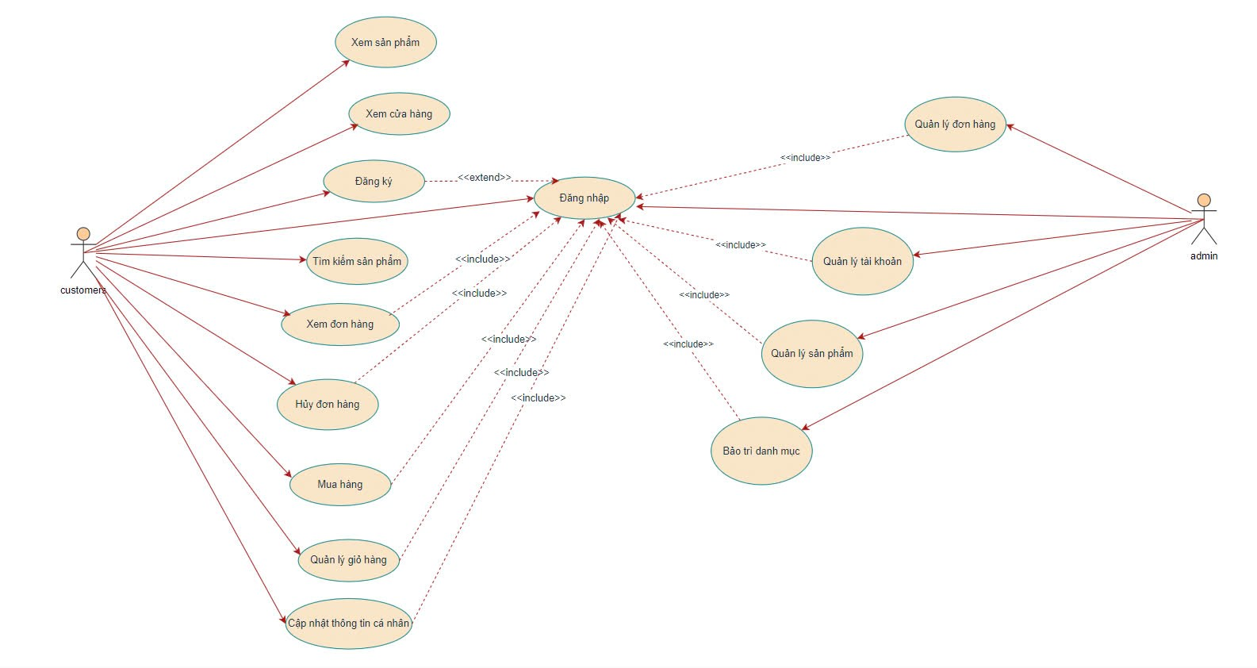
Chương 2: Phân tích và thiết kế hệ thống
Biểu đồ use case tổng quát

Slide 3
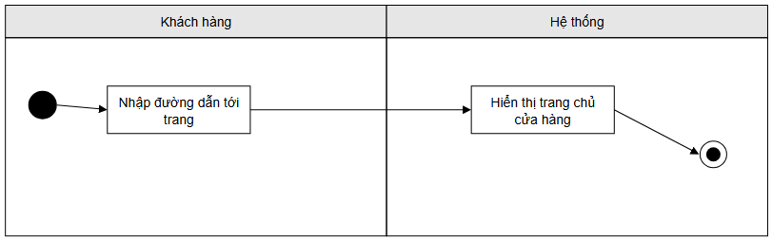
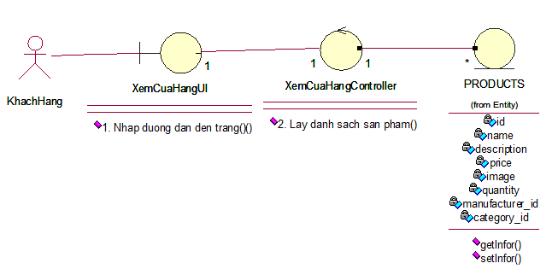
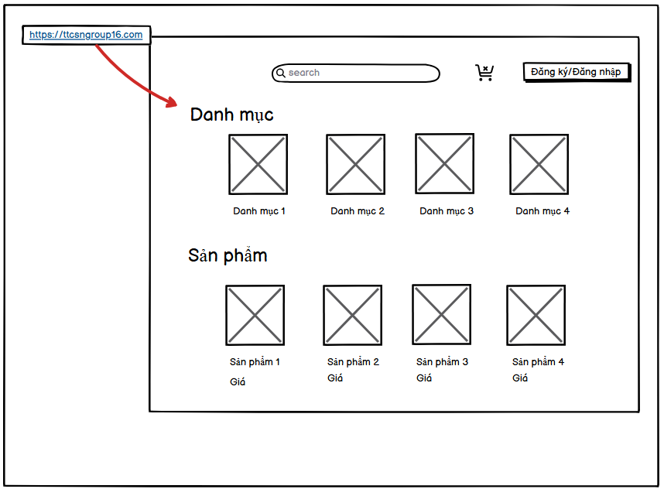
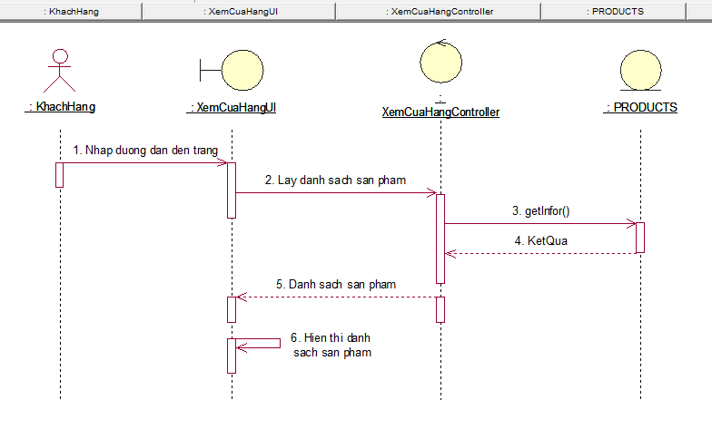
Use case Xem cửa hàng
Xem cửa hàng: Hiển thị danh sách sản phẩm và thông tin cơ bản của cửa hàng.

Slide 4
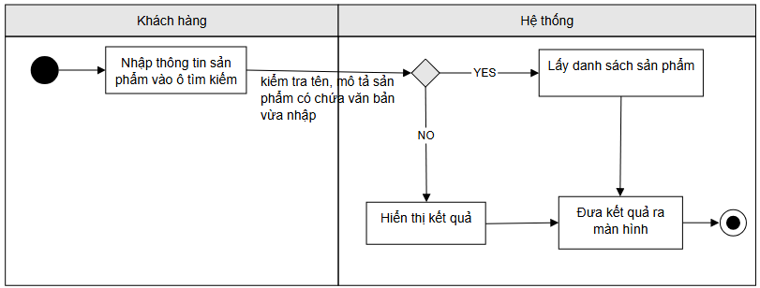
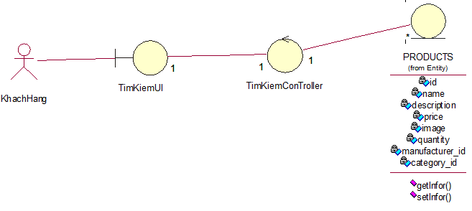
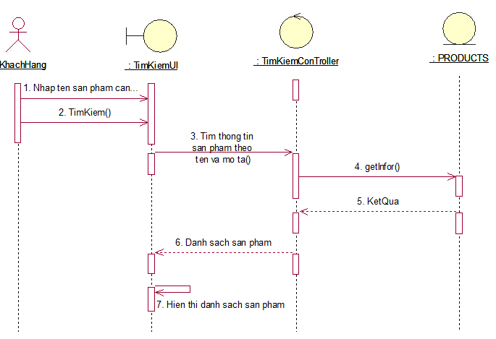
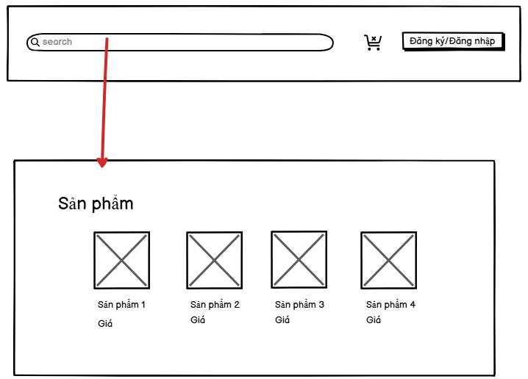
Use case Tìm kiếm sản phẩm
Tìm kiếm sản phẩm: Cung cấp tính năng tìm kiếm sản phẩm theo từ khóa hoặc danh mục.

Slide 5
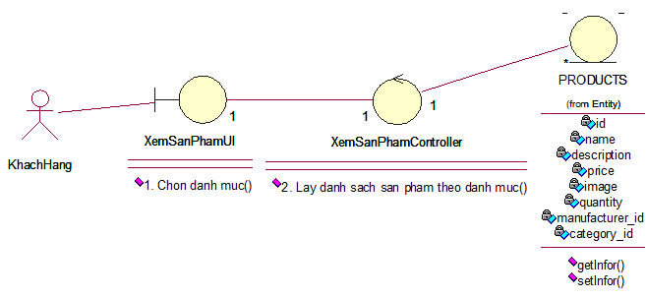
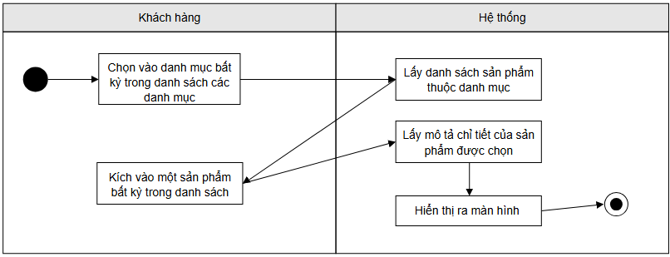
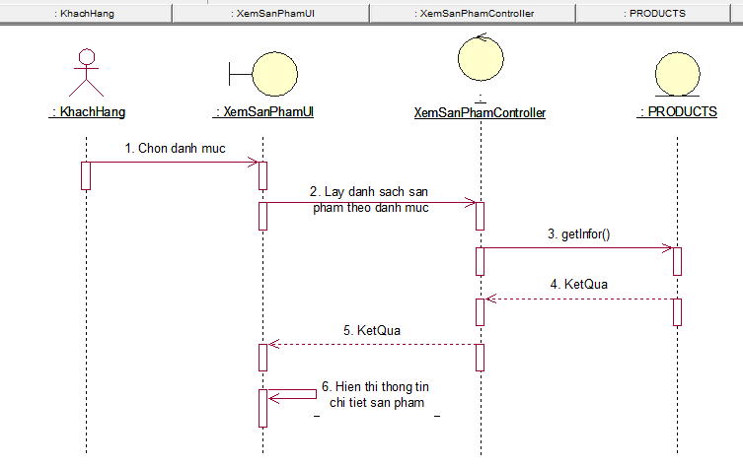
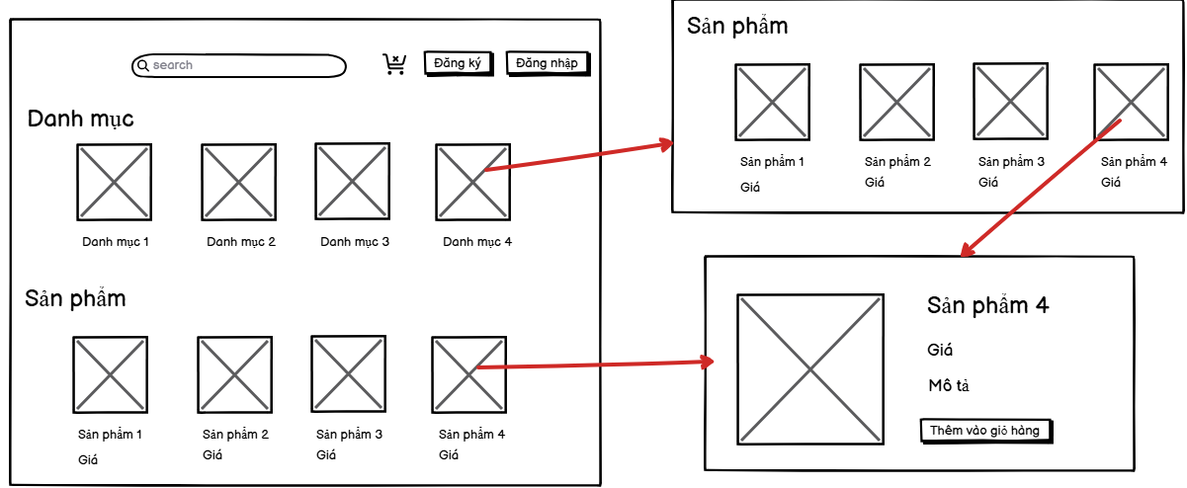
Use case Xem sản phẩm
Xem sản phẩm: Hiển thị thông tin chi tiết của một sản phẩm được chọn.

Slide 6
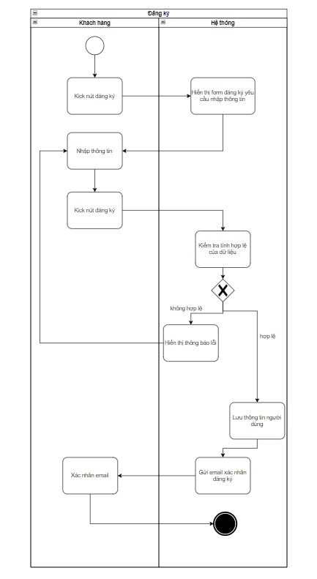
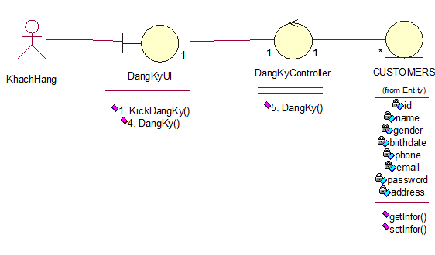
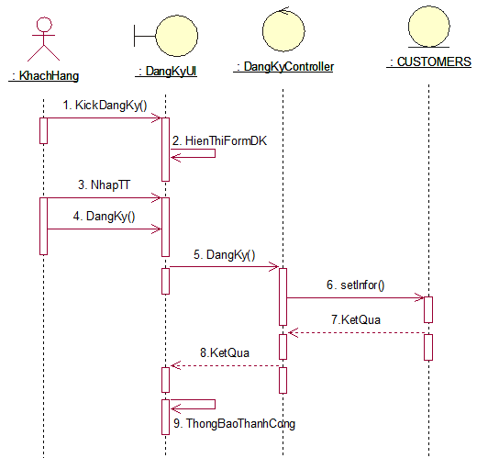
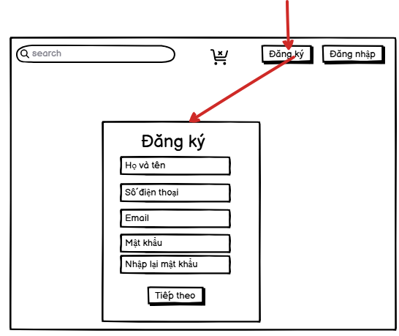
Use case Xem Đăng ký
Đăng ký: Người dùng tạo tài khoản mới để sử dụng các chức năng của hệ thống.

Slide 7
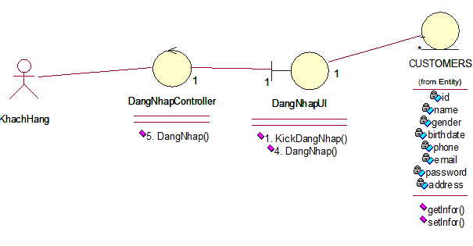
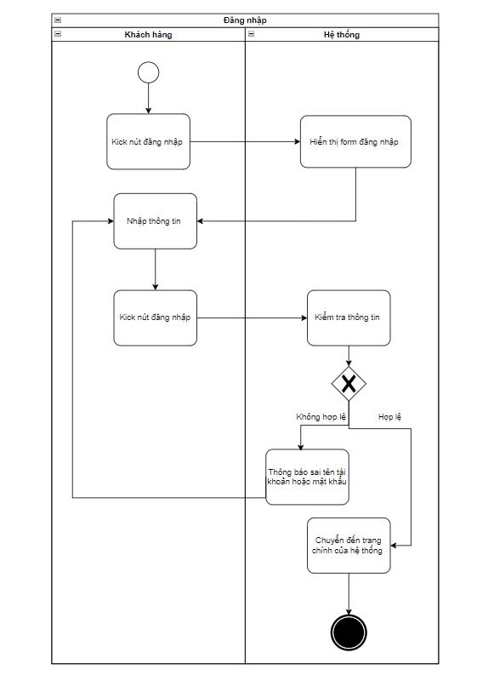
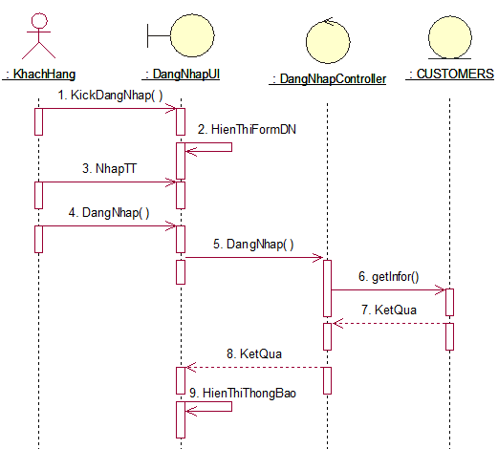
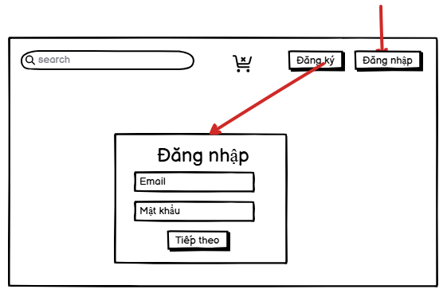
Use case Xem Đăng nhập
Đăng nhập: Cho phép người dùng truy cập vào hệ thống với tài khoản đã đăng ký.

Slide 8
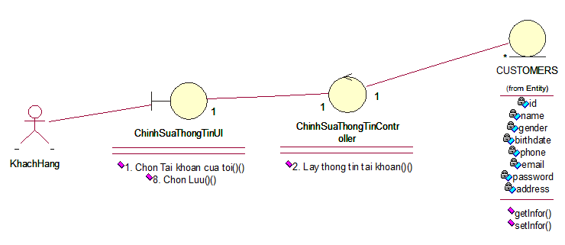
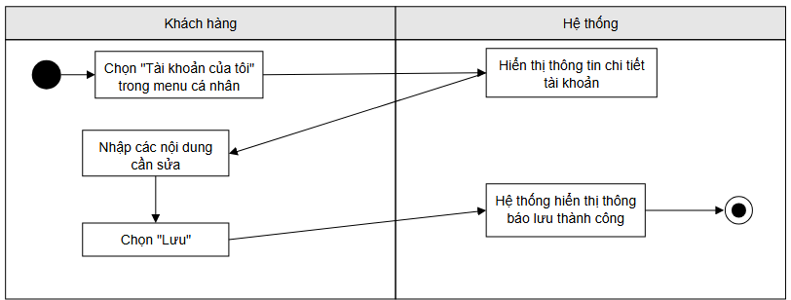
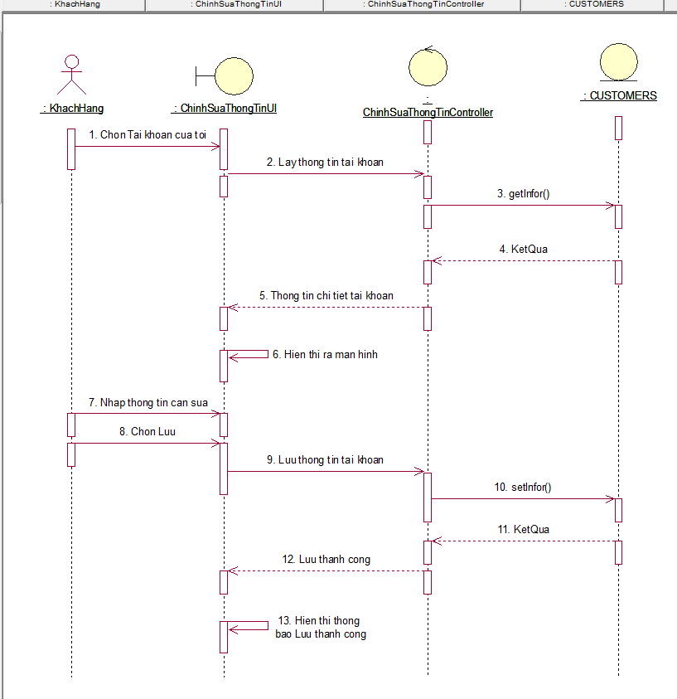
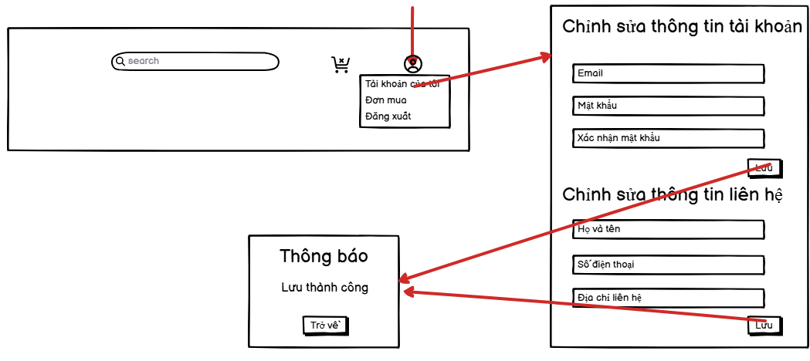
Use case Chỉnh sửa thông tin cá nhân
Chỉnh sửa thông tin cá nhân: Người dùng cập nhật thông tin tài khoản cá nhân

Slide 9
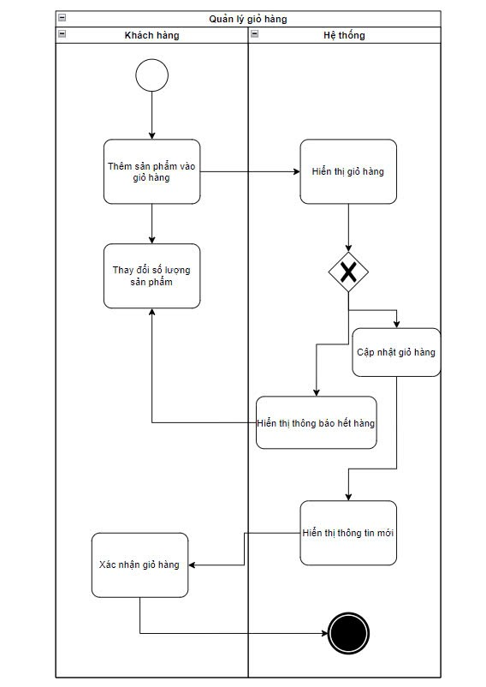
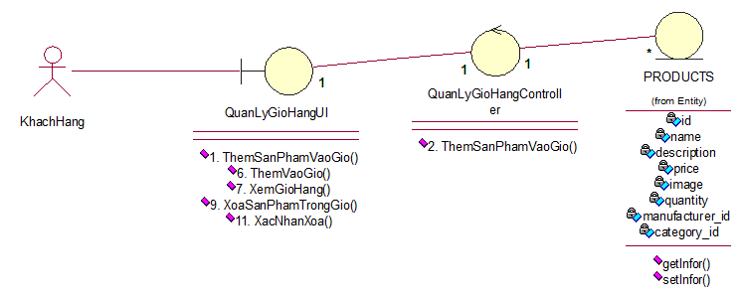
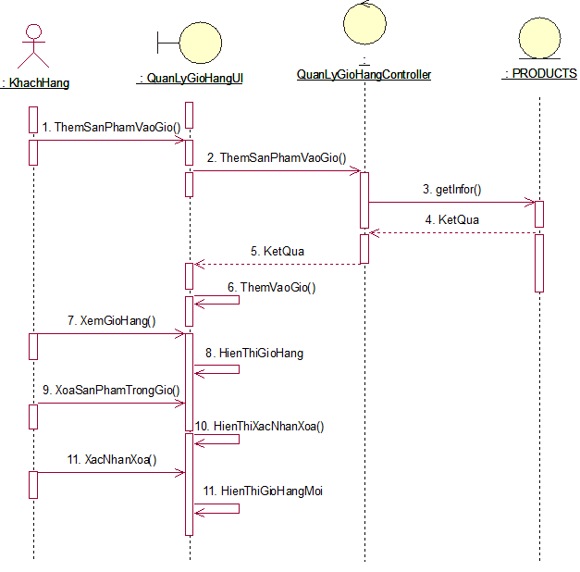
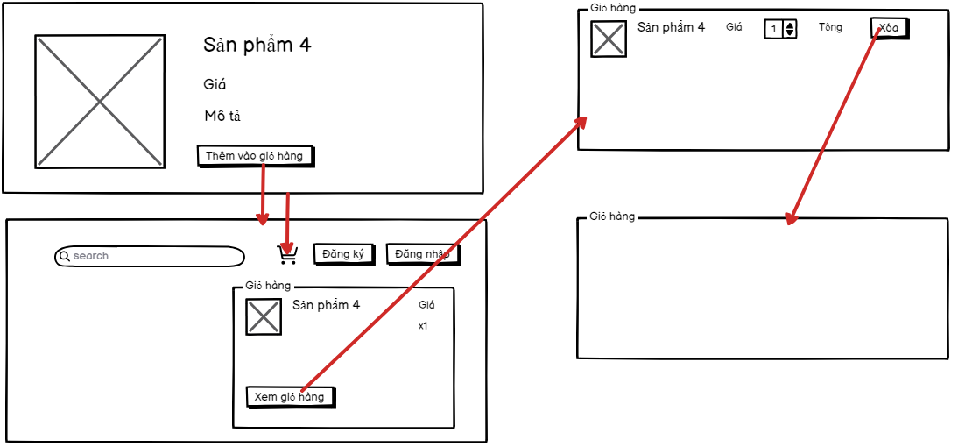
Use case Quản lý giỏ hàng
Quản lý giỏ hàng: Cho phép thêm, sửa, xóa sản phẩm trong giỏ hàng.

Slide 10
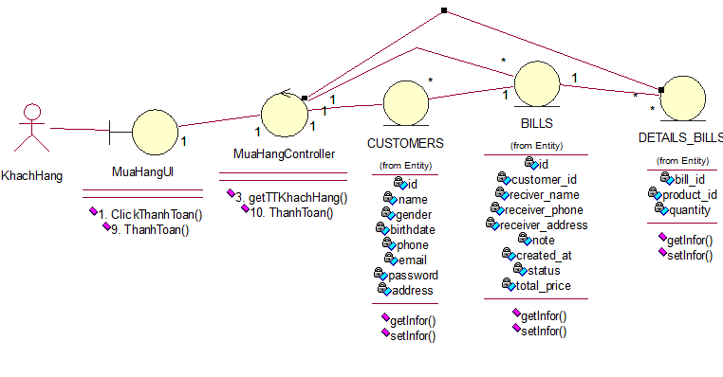
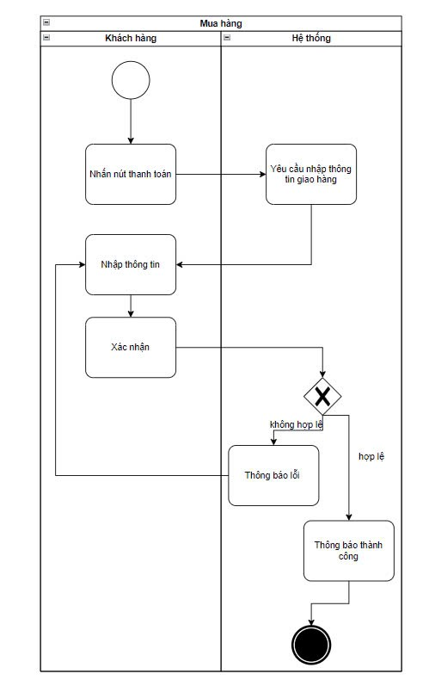
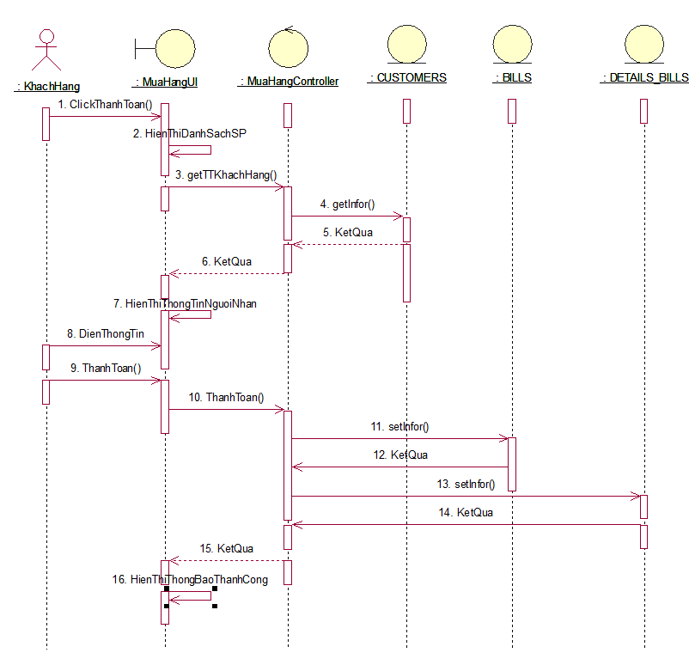
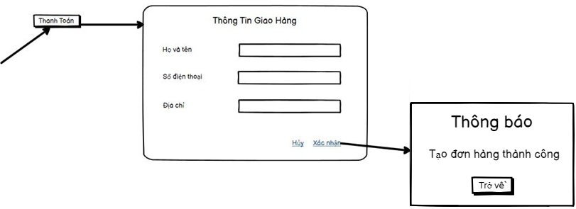
Use case Mua hàng
Mua hàng: Xử lý thanh toán và tạo đơn hàng từ các sản phẩm trong giỏ

Slide 11
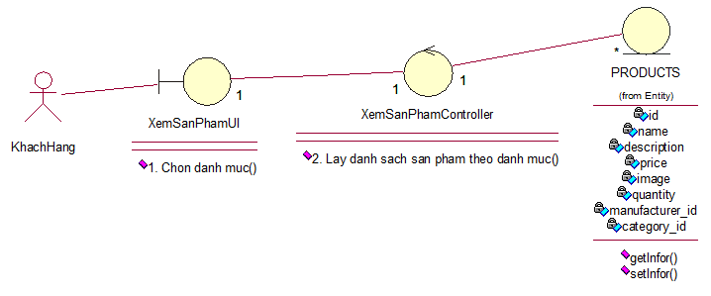
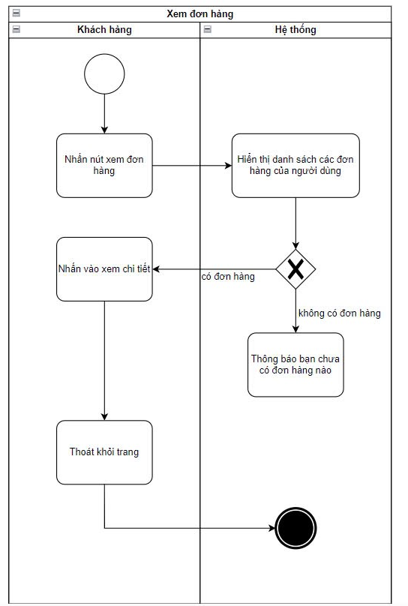
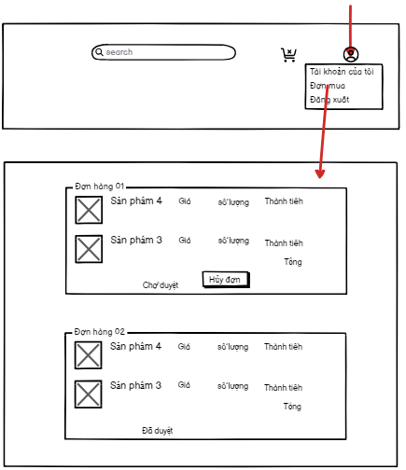
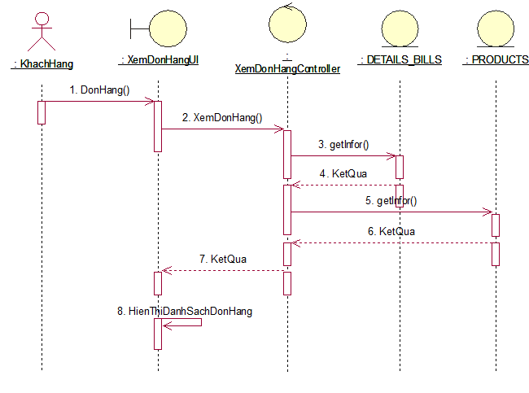
Use case Xem đơn hàng
Xem đơn hàng: Hiển thị lịch sử đơn hàng và trạng thái hiện tại của từng đơn hàng.

Slide 12
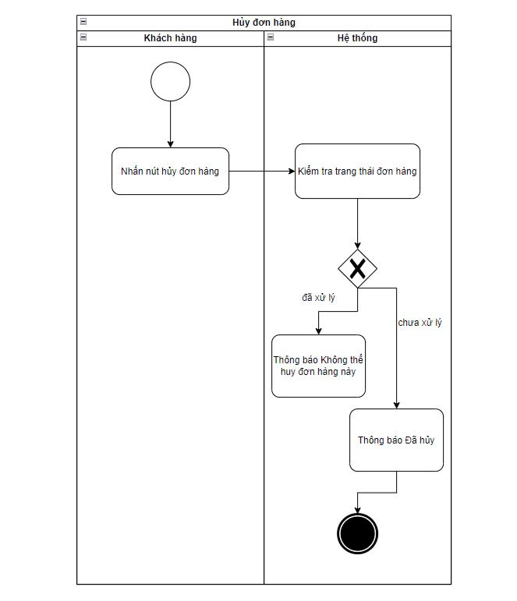
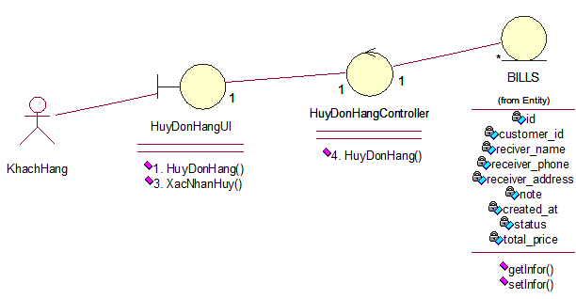
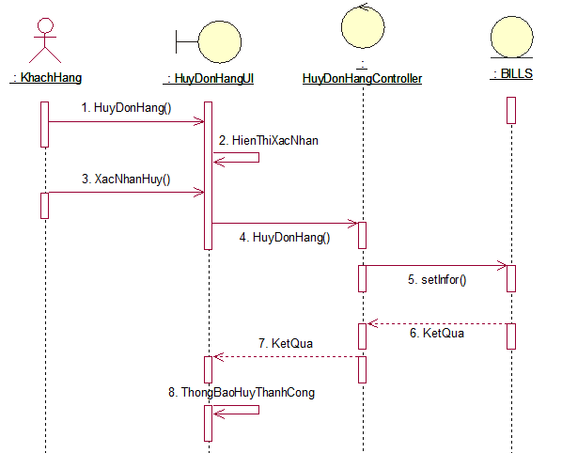
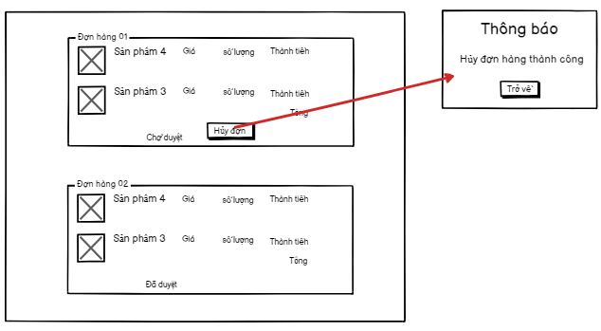
Use case Hủy đơn hàng
Hủy đơn hàng: Cho phép người dùng hủy đơn hàng khi cần thiết.

Slide 13
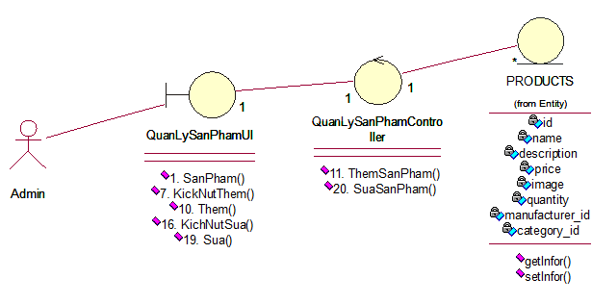
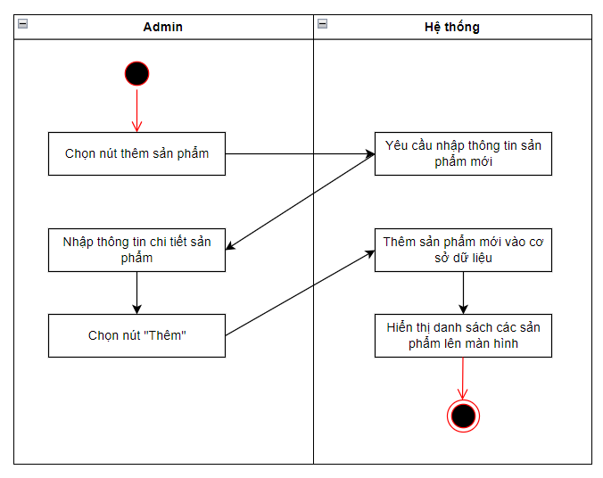
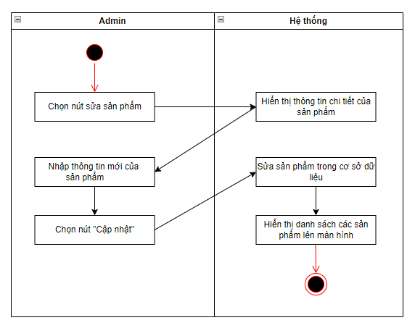
Use case Quản lý sản phẩm
Quản lý sản phẩm: Admin thêm, sửa thông tin và quản lý các sản phẩm trong hệ thống.

Slide 14
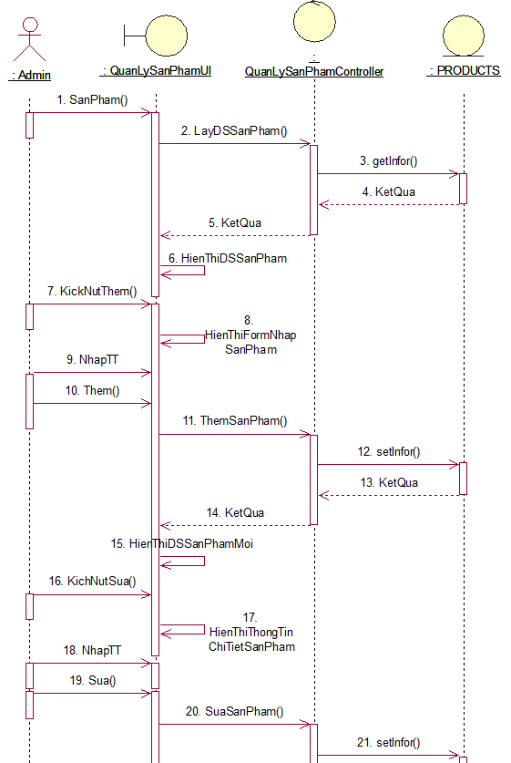
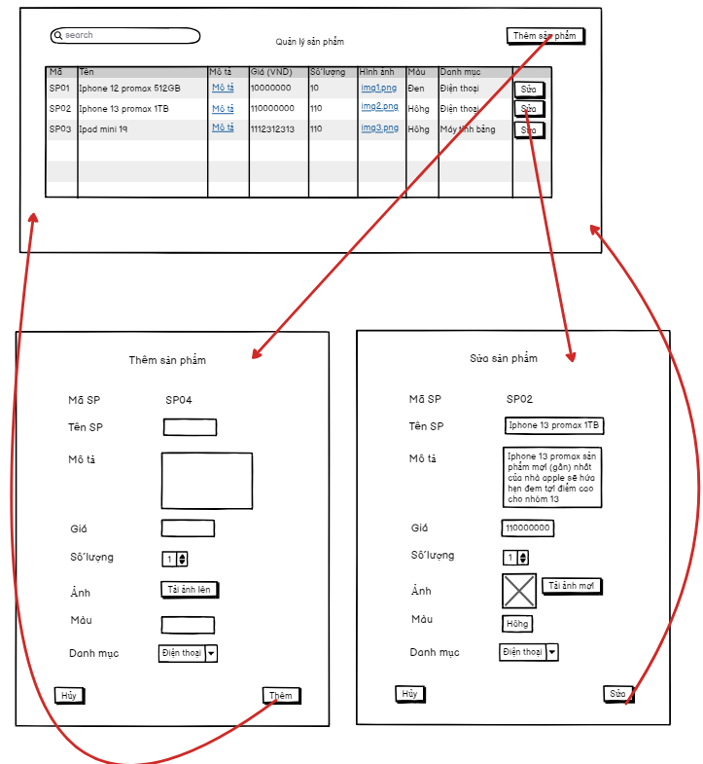
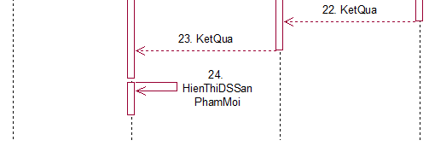
Use case Quản lý sản phẩm

Slide 15
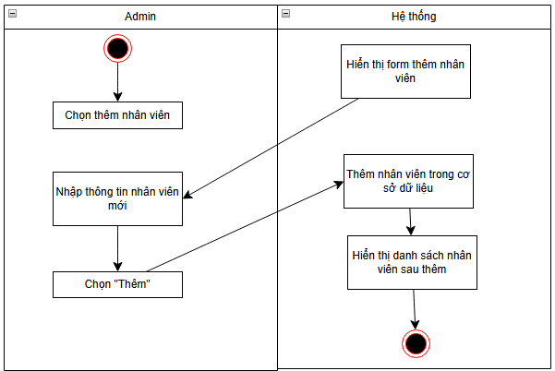
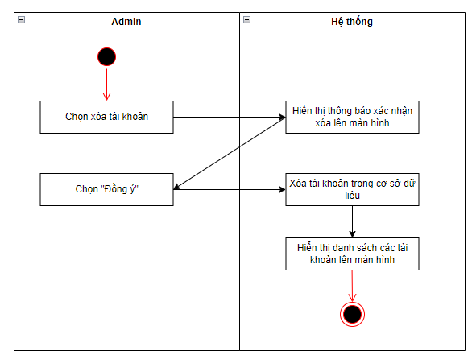
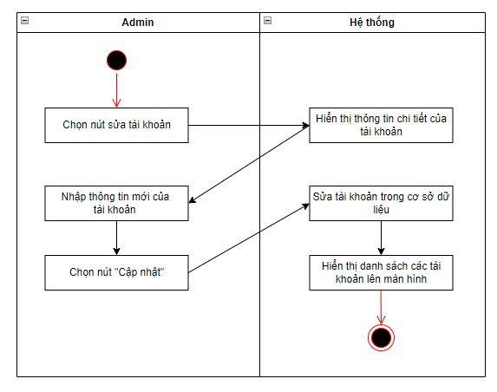

Use case Quản lý tài khoản
Quản lý tài khoản: Admin thêm, sửa, hoặc xóa tài khoản nhân viên.

Slide 16



Use case Quản lý tài khoản

Slide 17



Use case Quản lý đơn hàng
Quản lý đơn hàng: Admin cập nhật trạng thái đơn hàng và xử lý các yêu cầu liên quan.

Slide 18



Use case Quản lý đơn hàng

Slide 19




Use case Bảo trì danh mục
Bảo trì danh mục: Admin quản lý các danh mục sản phẩm để tổ chức thông tin hiệu quả.

Slide 20



Use case Bảo trì danh mục

Slide 21

Biểu đồ lớp các entity

Slide 22
Thank you

